Slide 1
Informe previo
Rendición de Cuentas
Secretaría Distrital de Hacienda
Julio 2023

Slide 2
  Plan de Desarrollo Distrital.
  Ejecución Presupuestal 2023
  Estado de Situación Financiera SHD
  Estado de Resultados SHD
  Austeridad del Gasto
  Índice de Desempeño Institucional
  Gestión Documental
  Gestión de Talento Humano
INFORMACIÓN
CORPORATIVA

Slide 3

Plan De Desarrollo Distrital
Calidad del Gasto
Trazador Presupuestal
Gestión de cobro y movilización de la cartera
Depuración de la cartera
Fondo de solidaridad y redistribución de ingresos
Transferencias de la Nación y financiación de régimen subsidiado.
Adquisiciones públicas eficientes y efectivas
Gestión de obligaciones pensionales - FONCEP
Optimización de ing. tributarios.
Cofinanciación con recursos del nivel nacional.
Gestión de recursos adicionales
APP’s
Concurrencia y complementariedad con gestión local
Estrategias
Proyectos estratégicos
Endeudamiento
Financiación del PDD
Calidad del Gasto
PDD
2020-2024
Priorización en asignación de recursos a entidades para atención de necesidades de ciudadanía vulnerable postpandemia
Manejo de Impactos sociales y
económicos de Covid19
Estrategia Financiera de
Plan Distrital de Desarrollo
Un Nuevo Contrato Social y Ambiental para la Bogotá del Siglo XXI

Slide 4

Presupuesto Secretaría de Hacienda
Cifras en miles de millones
Inversión Directa
$45,7
Gastos de personal
$222,5
$346,5
Adquisición de Bienes y Servicios
$78,1
2022
2023
$366,7 Miles de millones*
$346,5 Miles de millones **
Gastos por tributos y Transferencias
$0,129
-5,5%
$20 miles de millones
Fuente: Subdirección Administrativa y Financiera con corte a Junio de 2023

Slide 5
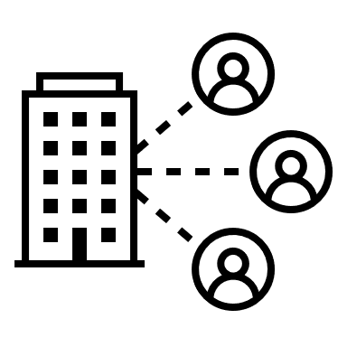
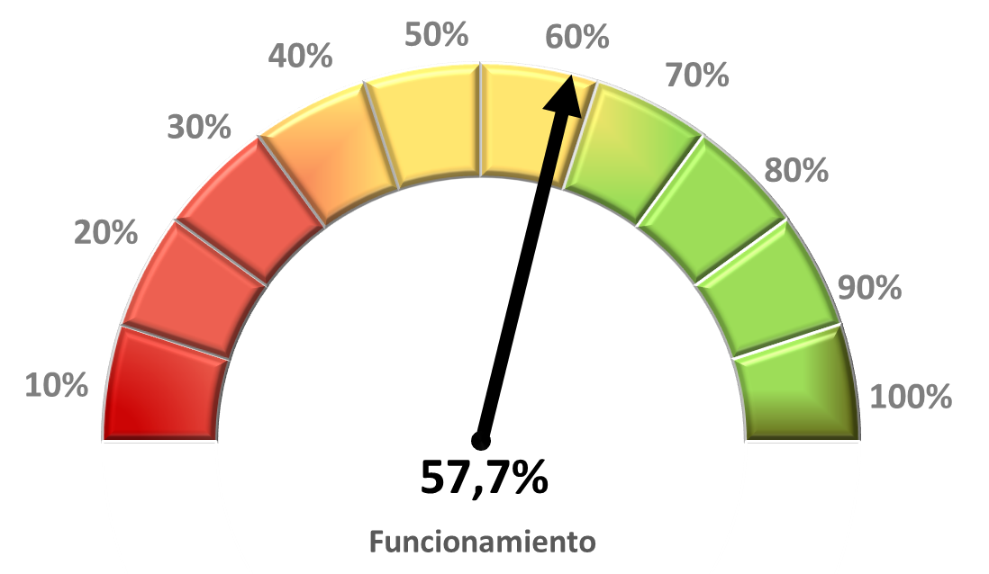
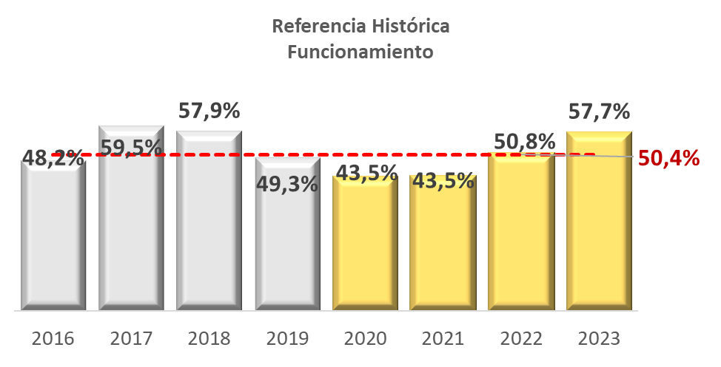
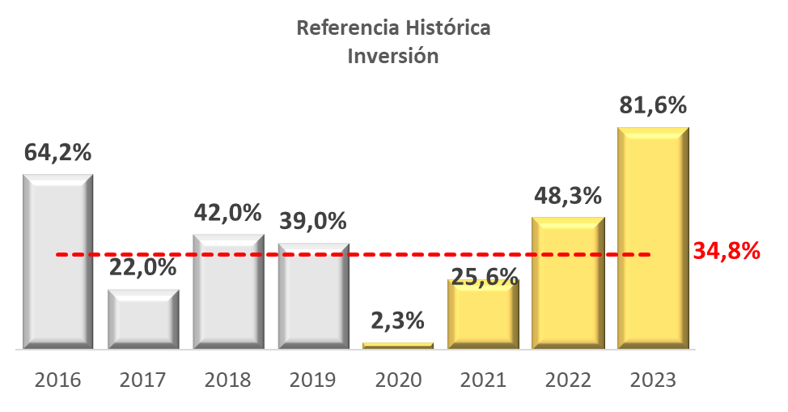
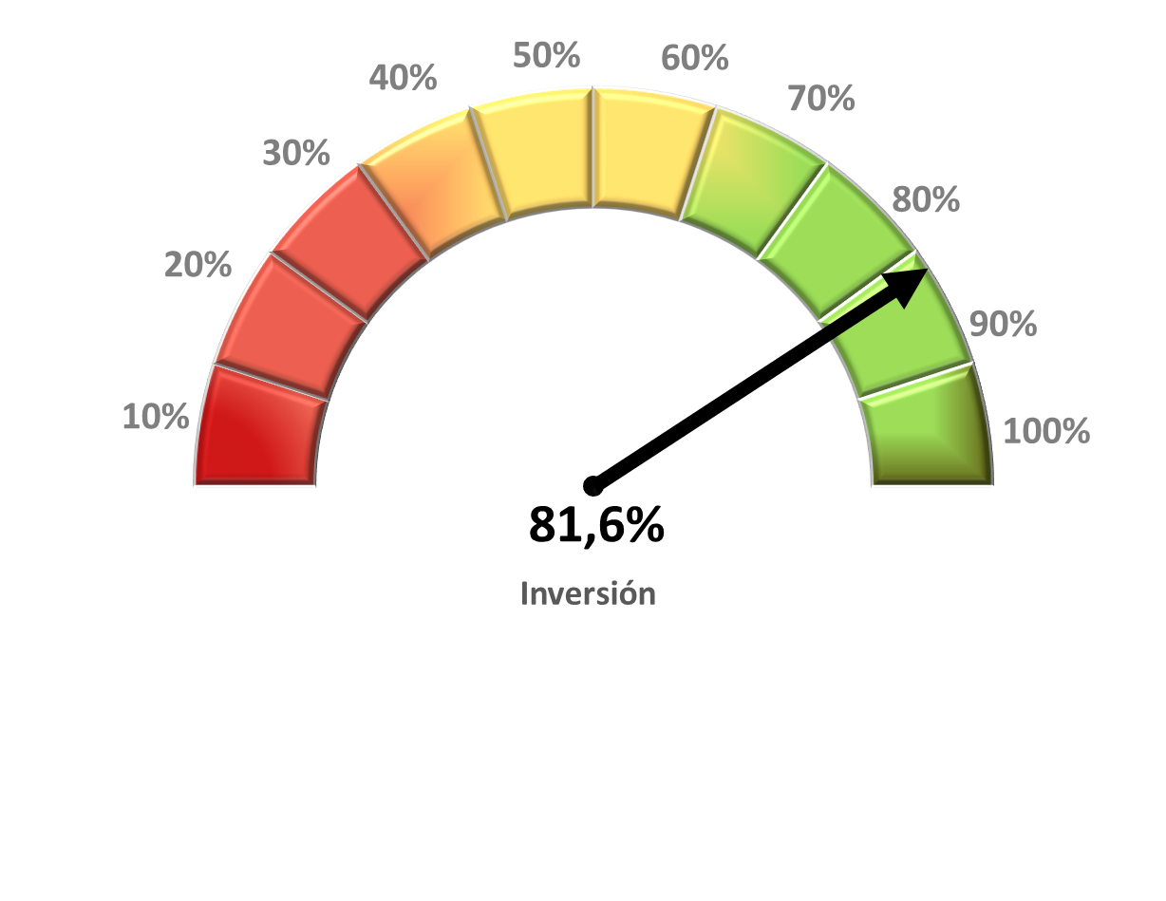
Ejecución Presupuestal 2023 –SHD
corte junio de 2023 (Cifras en millones)
Comprometido
$149.330
Presupuesto
$258.962
Comprometido
$26.598
Presupuesto
$32.583

Slide 6
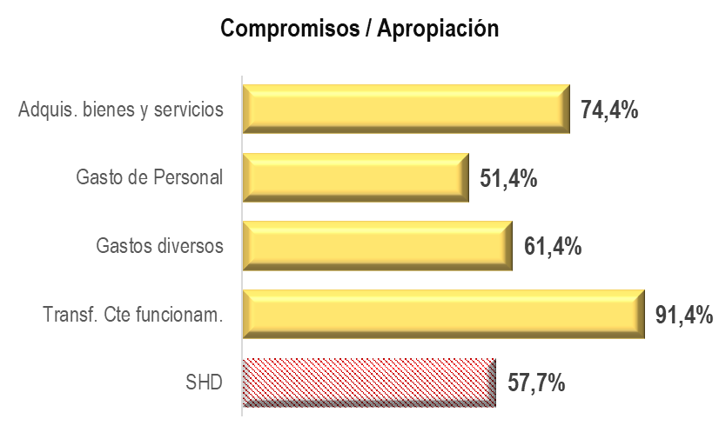
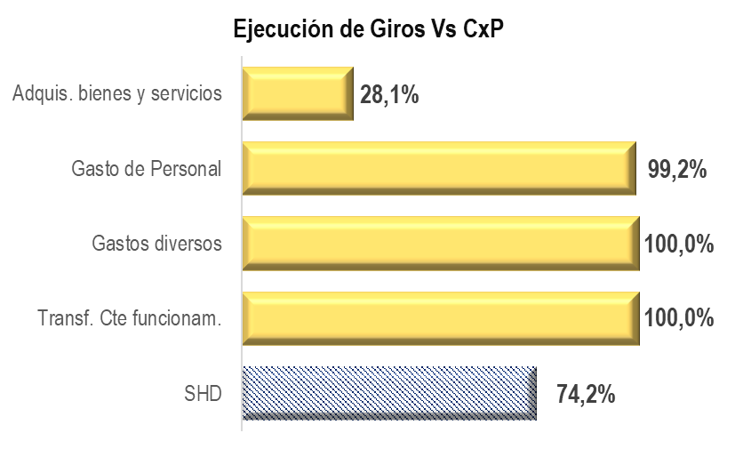
Ejecución Presupuestal 2023 –SHD
corte junio de 2023 (Cifras en millones)
Funcionamiento

Slide 7
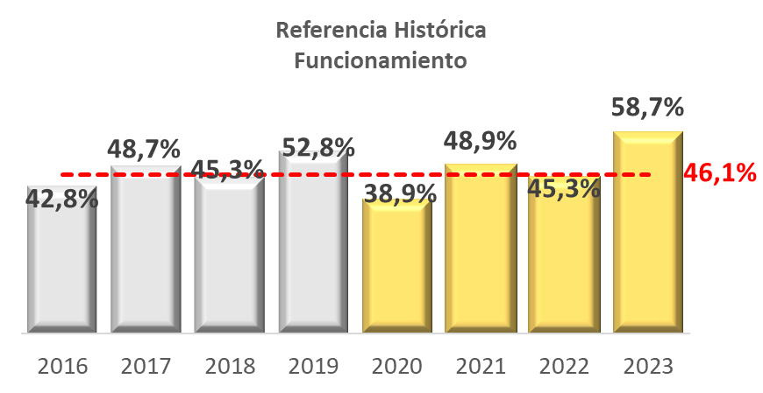
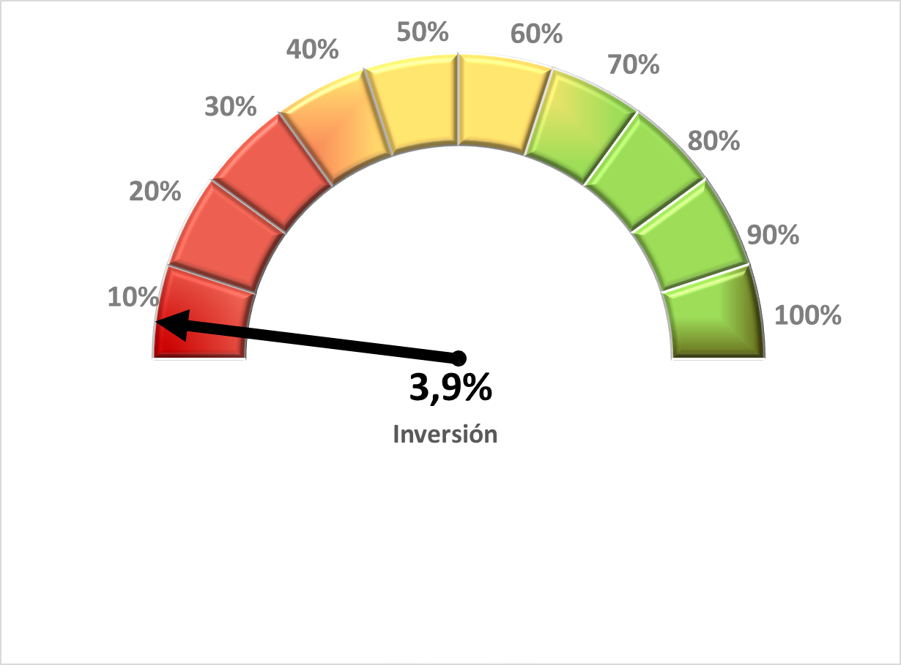
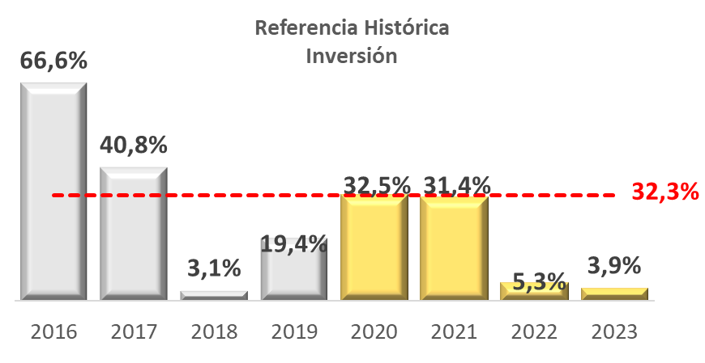
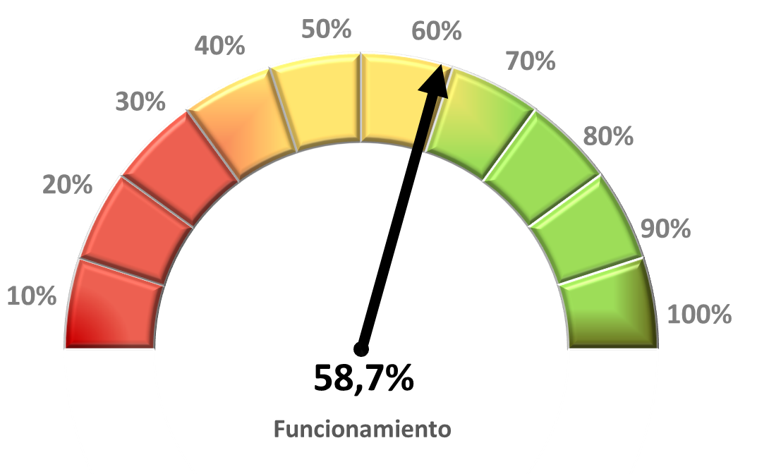
Ejecución Presupuestal 2023 –Concejo
corte junio de 2023 (Cifras en millones)
Comprometido
$26.593
Presupuesto
$45.285
Comprometido
$602
Presupuesto
$13.187

Slide 8
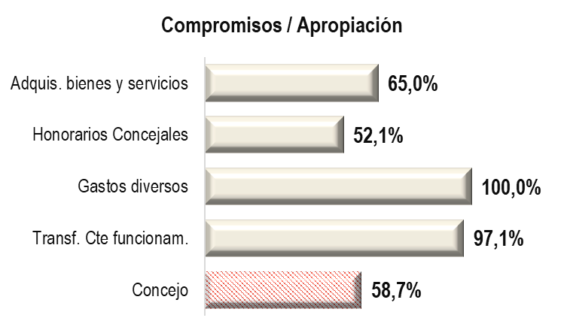
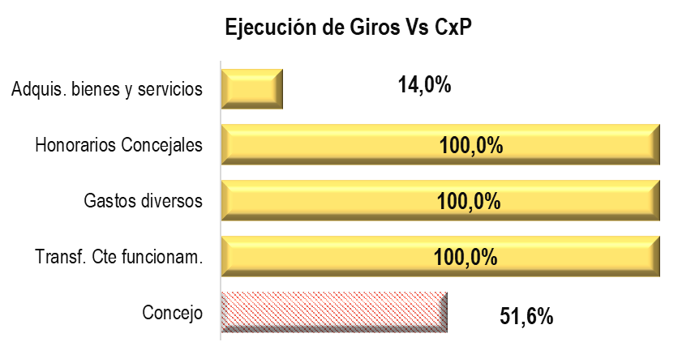
Ejecución Presupuestal 2023 –Concejo
corte junio de 2023 (Cifras en millones)
Funcionamiento

Slide 9
Ejecución presupuestal Proyectos 2023 –SHD
A 30 de junio de 2023 (Cifras en millones de pesos)
Proyecto | Apropiación Disponible | Ejecución | % Ejecución | Giros | % Giros
ERP y Core Bogdata | 17.069 | 17.061 | 99,95% | 10.839 | 63,53%
Servicio y control tributario | 6.122 | 4.911 | 80,22% | 2.274 | 46,30%
Fortalecimiento tecnológico SDH | 3.450 | 1.265 | 36,67% | 25 | 1,98%
Asistencia a la formalización empresarial | 2.036 | 2.018 | 99,12% | 82 | 4,06%
Sistema calidad del gasto público | 2.029 | 421 | 20,75% | 181 | 42,99%
Infraestructura física SDH y el CAD | 1.378 | 921 | 66,84% | 68 | 7,38%
Fortalecimiento gestión y desempeño SDH | 499 | 0 | 0,00% | 0 | 0,00%
SUBTOTAL UNIDAD EJECUTORA 01 | 32.583 | 26.597 | 81,63% | 13.469 | 50,64%
Modernización infraestructura física Concejo | 7.492 | 59 | 0,79% | 0 | 0,00%
Modernización gestión Concejo | 5.695 | 442 | 7,76% | 76 | 17,19%
SUBTOTAL UNIDAD EJECUTORA 04 | 13.187 | 501 | 3,8% | 76 | 15,17%
TOTAL | 45.770 | 27.098 | 59,20% | 13.545 | 49,99%

Slide 10

Estado de Situación Financiera a 31 de mayo de 2023 – SDH
(Cifras en Billones de pesos)
Principales partidas
Del Activo:
Inversiones
2023 : $ 20,0 2022 : $ 14,1
Del Pasivo:
Emisión de bonos y préstamos por pagar
2023 : $ 9,1 2022 : $7,0
 | MAY-2023 | MAY-2022
ACTIVO | $ 33,9 | $ 28,2
PASIVO | $ 16,5 | $ 11,2
PATRIMONIO | $ 17,4 | $ 17,0

Slide 11
Estado de Resultados a mayo 31 de 2023 - SDH
(Cifras en Billones de pesos)
Principales partidas
Del ingreso:
Ingresos fiscales 2023: $9,6 2022 : $9,1
Transferencias y subvenciones
2023: $ 1,3 2022 : $ 1,4
Del gasto:
Operaciones interinstitucionales
2023: $ 6,9 2022: $ 5,3
 | MAY-2023 | MAY-2022
INGRESOS | $ 12,6 | $ 11,7
GASTOS | $ 8,7 | $ 6,5
RESULTADO | $ 3,9 | $ 5,2
Dictamen Contraloría de Bogotá: Estados Financieros SDH con OPINIÓN LIMPIA

Slide 12

Austeridad del Gasto SHD
Administración De Personal
Conceptos
Contratos
Horas Extras
Compensación por vacaciones
Viáticos y Gastos de Viaje
2022
$17.313.037.058
$16.113.950.287
$ 75.666.258
$1.115.612.232
$7.808.281
2023
$20.164.367.771
$ 19.344.275.673
$ 89.058.385
$ 706.446.548
$ 24.587.165
Ahorro
-$2.851.330.713
-$3.230.325.386
-$ 13.392.127
$ 409.165.684
-$16.778.884
% de Ahorro
16%
20%
-18%
37%
-215%
Durante la vigencia del 2023 el porcentaje de austeridad del gasto en la Secretaría Distrital de Hacienda aumentó en lo relacionado a los gastos de administración de personal en un 16%, aumentaron los conceptos de contratos, horas extras y viáticos, lo anterior se presentó, con ocasión a la ley de garantías que aplicó por la convocatoria a elecciones electorales, respecto al concepto de horas extras aumentó en un 18% en comparación con el mismo periodo de 2022 debido al incremento salarial del 14,65 otorgado por el Decreto 067, los gastos por el concepto de viáticos y gastos de viaje aumentó en un 215% respecto a la vigencia 2022 en atención a la invitación realizada para tratar temas de relevancia para la Entidad, a la cual se debía asistir por parte de la Secretaría de Hacienda, para contribuir al logro de los objetivos institucionales. En cuanto al concepto de compensación de vacaciones presentó disminución en un 37%.
Fuente: Informe de austeridad del gasto vigencia 2023, SAF

Slide 13
Austeridad del Gasto SHD
Administración de servicios
Conceptos
Telefonía Fija
Telefonía LDI
Telefonía LDN
Telefonía Celular
Internet
Combustible
Impresiones y fotocopias
2022
$246.168.470
$ 155.383.240
$105.138
$822
$19.694.232
$41.869.862
$19.938.426
$9.176.750
2023
$170.697.202
$ 67.655.490
$0
$0
$ 14.633.537
$31.302.462
$ 25.987.398
$31.118.315
Ahorro
$75.471.268
$87.727.750
$105.138
$822
$5.060.694
$10.567.400
-$6.048.972
-$21.941.565
% de Ahorro
31%
56%
100%
100%
26%
25%
-30%
-239%
Durante la vigencia 2023 disminuyó el gasto en la administración de servicios en un 31% que corresponde a $75.471.268, esta reducción obedece principalmente a los gastos de telefonía e internet por la nueva suscripción del contrato de telefonía que mejoró con una tarifa de bajo costo, seguido por el concepto de internet con un porcentaje del 25%, los aumentos en los gastos de combustible e impresiones se presentaron por el incremento al precio del galón de combustible y el consumo de papel para este semestre mostró un incremento considerable como resultado de la amnistía en intereses de mora para los contribuyentes en calidad de deudores morosos y apertura de la nueva sede de atención al contribuyente G12.
Fuente: Informe de austeridad del gasto al segundo trimestre de 2023, SAF

Slide 14

Mejorar la calidad del gasto distrital
Herramientas que lo hacen más eficiente, eficaz y efectivo
Asegurar un impacto positivo sobre la calidad de vida de la población
SE IMPLEMENTÓ
Trazadores Presupuestales implementados (Art. 37)
Fortalecimiento de PMR
Productos, Metas y Resultados
(Mejora en la información
de resultados del gasto)
EPICO
Evaluación del Presupuesto de Inversión de Colombia
Sistema Distrital
de Evaluación
Instrumento de marcación que permite identificar recursos asignados y ejecutados en el cumplimiento de seis políticas transversales.
Instrumento de asignación y evaluación efectiva del presupuesto a través de la formulación de Productos (bienes y servicios entregados por las entidades distritales) orientados a resultados de ciudad.
Instrumento para evaluar los Productos del PMR en dos dimensiones: prioridad y desempeño. Aporta información técnica para que las entidades reformulen su PMR y puedan priorizar las inversiones más eficientes.
Instrumento de valoración de un programa específico, proyecto y/o política pública con el objetivo de mejorarlo.
Pendiente: decisiones presupuestales con base en criterios de calidad para la asignación de recursos
Notes:
Narrativa:
La mejora en la calidad de gasto pasa por mejorar la información presupuestal, que es débil en costos, resultados, y beneficiarios.

Slide 15







Trazadores Presupuestales
Trazador
Entidades líderes
Grado de implementación
Informes
Equidad
de género
Secretaría Distrital
de la Mujer
Población con discapacidad
Grupos
étnicos
Secretaría Distrital de Salud
Secretaría Distrital de Integración Social
Cultura
ciudadana
Secretaría Distrital de Gobierno (Subdirección de Asuntos Étnicos)
Secretaría Distrital de Cultura, Recreación y Deporte
Secretaría General de la Alcaldía Mayor
Construcción
de paz
Secretaría Distrital de Planeación
Jóvenes
Secretaría de Educación del Distrito
Guía expedida y socializada
Guía expedida, pendiente socialización
Notes:
Los trazadores han sido útiles para que las entidades formulen explícitamente acciones afirmativas a favor de estos grupos y, además, han iniciado una documentación explícita sobre los beneficiarios que alcanzan, construido conjuntamente entre Secretaria de Hacienda, Planeación y el líder de cada una de las políticas o poblaciones a marcar en la inversión.

Slide 16

Productos, Metas y Resultados - PMR
14
Entidades con PMR reformulado
Cultura (6), Movilidad (3), Salud (1)
Desarrollo Económico (2),
Educación (1), Integración (1)
27
Entidades con análisis de EPICO
Cultura (6), Movilidad (3), Salud (1) Desarrollo Económico (3), Educación* (4) Integración (2), Hábitat (3), Mujer (1) Ambiente (4)
Nota: *Atenea se encuentra en proceso de análisis
13
Entidades con avances en proceso de reformulación*
Desarrollo Económico 1
Educación: 3
Sector Integración 1
*Nota: Existe un preliminar sugerido por la Secretaría Distrital de Hacienda para el análisis de las entidades.
Sector Mujer: 1
Sector Ambiente: 4
Sector Hábitat: 3
Notes:
Terminar la reformulación de los Productos, Metas y Resultados que le permita a los directivos medir resultados o cambios en los beneficiarios, para de esta manera obtener criterios para asignación de gasto con enfoque de calidad del gasto. Esperamos utilizar esta información en la formulación del presupuesto, de manera que la asignación se pueda realizar en torno de productos y beneficiarios.

Slide 17

Sistema Distrital de Evaluación* (con SDP)
7 evaluaciones ejecutadas en 2022
Avance 2023:
11 evaluaciones en estructuración
Nº | Entidad | Intervención | Tipo de evaluación | Interna / Externa y fuente de financiación | Valores ($MM)
1 | DESARROLLO ECONÓMICO | FITIC | Operaciones & resultados | Externa – SHD | $ 695
2 | HACIENDA, PLANEACIÓN, INTEGRACIÓN SOCIAL | IMG | Diseño - Análisis multicriterio | Externa – SHD | $ 300
3 | TURISMO | FONDETUR | Impacto | Externa – SHD | $ 644
4 | HACIENDA, PLANEACIÓN, INTEGRACIÓN SOCIAL | IMG | Impacto | Interna – SDP | NA
5 | EDUCACIÓN | Jóvenes a la U | Resultados | Interna – SDP | NA
6 | HÁBITAT | Programa de Mejoramiento Integral de Barrios | Impacto | Externa – SDP | $ 768
7 | MUJER | Línea Púrpura | Impacto | Externa - Sector | $ 1.300
TOTAL |  |  |  |  | $ 3.707
(*) Sistema creado en la Circular 011 de 2022 del Conpes Distrital
Notes:
El Sistema Distrital de Evaluación inició su ejecución en 2022 y tendrá a finales de 2023 cerca de 16 evaluaciones que permitirán mejorar el gasto público

Slide 18


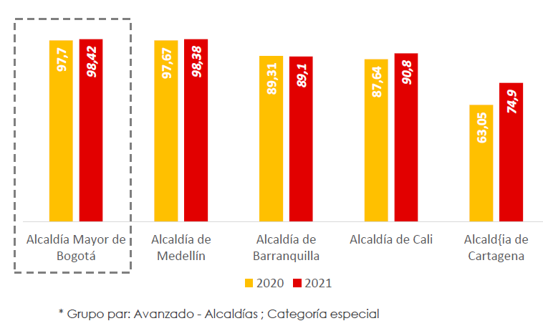
Índice de Desempeño Institucional - IDI
La Alcaldía Mayor de Bogotá obtuvo por segundo año consecutivo
el mayor puntaje del del índice de Desempeño Institucional
IDI.
La medición busca determinar el estado de la gestión y desempeño de las entidades públicas bajo el Modelo Integrado de Planeación y Gestión y con la información del FURAG

Slide 19

Índice de Desempeño Institucional
Resultados índice por entidades del Sector Hacienda
Sector Hacienda
UAE de Catastro Distrital
Secretaría Distrital de Hacienda
Fondo de Prestaciones económicas, cesantías y pensiones
Lotería de Bogotá
Intervalos
<80
Entre 80 y 90
2020
86,7*
97,2
89,2
80,5
79,8
Entre >90 y 95
2021
90,6*
98,1
92,4
85,9
86,1
>95
N/A MIPG
En el año 2021, Catastro Distrital sigue siendo el mejor índice de desempeño institucional del Sector Hacienda.
La calificación para el Sector Hacienda es de 90,6 puntos, calculada como el promedio de los puntajes de las cuatro entidades.
En la actualidad, hay dos entidades del sector que están por encima de los 90 puntos, y ninguna de las entidades tiene un IDI menor a los 80 puntos, lo que representa un avance significativo en la gestión del sector.
*Promedio calculado

Slide 20






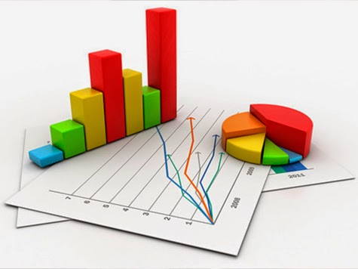
Índice de Desempeño Institucional
Resultados globales por dimensiones Sector Hacienda
Dimensiones en los que mejor nos va:
Se calculó un promedio entre las cuatro entidades para obtener un dato representativo del Sector Hacienda por dimensiones.
Las mejores puntuadas son Gestión con Valores para Resultados, Información y Comunicación y Control Interno.
3,73
3,25
3,06
91,08
4,38
88,17
91,04
88,87
D3 Gestión con Valores para Resultados
D5 Información y Comunicación
D7 Control Interno
D6 Gestión del Conocimiento
Intervalos
<80
Dimensiones en los que tenemos mayores desafíos:
Así mismo, se detectaron las dimensiones con menores promedios, para las cuales se deben fortalecer los planes de acción y el seguimiento, con el fin de optimizar el desempeño.
Entre 80 y 90
Entre >90 y 95
>95
3,80
5,47
4,38
87,9
87,37
86,08
N/A MIPG
D1 Talento Humano
D2 Direccionamiento Estratégico y Planeación
D4 Evaluación de Resultados
Notes:
Dimensión Gestión con Valores para Resultados: incluye las políticas de fortalecimiento organizacional, gobierno y seguridad digital, defensa jurídica y mejora normativa, servicio al ciudadano, participación ciudadana y racionalización de trámites.
Dimensión Información y Comunicación: incluye las políticas de gestión documental, transparencia y acceso a la información pública, gestión de la información estadística.

Slide 21
Resultados Índice Por Entidades
Planeación
Sec. de Planeación 97.6
Mujer
Sec. de la Mujer 97,2
Gestión
Jurídica
Sec. Jurídica
84,2
Mapa de calor IDI por Entidad- 2020
Seguridad Convivencia y Justicia
Sec. de Seguridad 88,1
Bomberos 76,9
Integración
Social
Sec. Int. Social
97,5
IDIPRON 90,4
Para lograr la meta del PDD de 90 puntos debemos diseñar estrategias para acompañar a los sectores y aportar al fortalecimiento de las entidades que están por debajo del promedio del índice.
Gestión Pública
Sec. General 97,7
DASCD
91,2
AGATA Analítica de Datos
Gobierno
Def. Espacio Público 96,2
IDPAC 84,1
Sec. de Gobierno 80,7
Educación
Sec. de Educación 93,8
Inv. Educativa IDEP 92,0
Universidad Distrital
ATENEA – Agencia de Ed. Superior. CyT
Intervalos
Ambiente
Sec. de Ambiente 93,9
Jardín Botánico 91,4
Protección Animal
85,1
IDIGER 77,9
<80
Entre 80 y 90
Entre >90 y 95
>95
Hacienda
Catastro Distrital 97,2
Sec. de Hacienda 89,2
FONCEP 80,5
Loteríade Bogotá 79,8
Desarrollo Económico
IPES 89,4
Turismo - IDT
87,7
Sec. Des. Económico 85,0
Invest In Bogotá
Movilidad
Sec. de Movilidad 97,9
Transmilenio S.A.
97,6
Metro de Bogotá 97,1
IDU 91,5
Mtto Vial - UMV 87,3
Terminal de Transportes S.A.
EAB (Acueducto)
87,3
Reno. Urbana ERU 81,8
Caja Vivienda
Popular
80,7
Sec. del Hábitat 79,2
UAESP
79,0
Hábitat
EEB
ETB
N/A MIPG
Cultura recreacióny deporte
Orq. Filarmónica
97,2
IDRD 90,2
FUGA
89,0
IDArtes 86,5
Canal Capital 83,7
Sec. Cultura
78,5
ID. Pat. Cultural 72,1
Sec. de Salud 98,6
Sub. Centro Oriente 97,7
Subred Sur 97,5
Sub. Sur Occidente 96,1
Subred Norte 82,6
Capital Salud 82,3
Fondo Financiero Distrital de Salud
Entidad Asesora de Gestión Administrativa y Técnica
Instituto Distrital de Ciencia, Biotecnología e innovación en Salud
Salud

Slide 22
Resultados Índice Por Entidades
Planeación
Sec. de Planeación 98,4
Mujer
Sec. de la Mujer 98,1
Gestión
Jurídica
Sec. Jurídica
89,4
Mapa de calor IDI por Entidad- 2021
Seguridad Convivencia y Justicia
Sec. de Seguridad 92
Bomberos 84,5
Integración
Social
Sec. Int. Social
98,2
IDIPRON 93,5
Con los resultados del IDI promedio distrital, se alcanzó de
manera anticipada la meta del Plan Distrital de Desarrollo.
Gestión Pública
Sec. General 98,4
DASCD
94,0
AGATA Analítica de Datos
Gobierno
Def. Espacio Público 97,4
IDPAC 89,3
Sec. de Gobierno 87
Intervalos
Educación
Sec. de Educación 95,8
Inv. Educativa IDEP 93,4
Universidad Distrital
ATENEA – Agencia de Ed. Superior. CyT
<80
Entre 80 y 90
Entre >90 y 95
>95
Ambiente
Sec. de Ambiente 95,9
Jardín Botánico 94,2
Protección Animal
90
IDIGER 82,7
Hacienda
Catastro Distrital 98,1
Sec. de Hacienda 92,4
FONCEP 85,9
Lotería de Bogotá 86,1
Desarrollo Económico
IPES 92,9
Turismo - IDT
90
Sec. Des. Económico 86,6
Invest In Bogotá
Movilidad
Sec. de Movilidad 98,5
Transmilenio S.A.
98,3
Metro de Bogotá 98,0
IDU 94,3
Mtto Vial - UMV 90,4
Terminal de Transportes S.A.
N/A MIPG
Hábitat
EAB (Acueducto)
91,5
Reno. Urbana ERU 86,9
Caja Vivienda Popular 87
Sec. del Hábitat 86
UAESP
85,9
EEB
ETB
Cultura recreacióny deporte
Orq. Filarmónica
97,2
IDRD 93,4
FUGA
91,8
IDArtes 91
Canal Capital 86,1
Sec. Cultura
85,6
ID. Pat. Cultural 81,3
Salud
Sec. de Salud 99,0
Sub. Centro Oriente 98,4
Subred Sur 98,3
Sub. Sur Occidente 97,3
Subred Norte 88,4
Capital Salud 80,3
Fondo Financiero Distrital de Salud
Entidad Asesora de Gestión Administrativa y Técnica
Instituto Distrital de Ciencia, Biotecnología e innovación en Salud

Slide 23
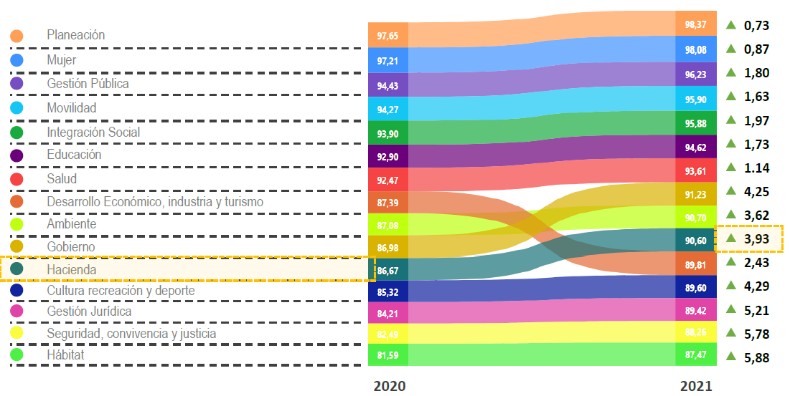
Índice de Desempeño Institucional
Ranking de Sectores Del Distrito

Slide 24





Políticas a Priorizar por Entidad
Acciones
Política de Racionalización de trámites
Política de Defensa Jurídica
Política de Racionalización de trámites
Priorización de políticas en las entidades, en acompañamiento con la SG.
Diseño de estrategias por parte de los líderes de las políticas para la mejora de las herramientas gestión en las entidades. Se sugieren planes de mejora para políticas con puntuaciones por debajo de 90.
Brindar acompañamiento prioritario a las entidades con IDI por debajo del promedio distrital para el fortalecimiento de su gestión.
Política de Seguimiento y Evaluación
Seguimiento y evaluación del desempeño
Política de Integridad
Política de Gobierno Digital
Política de Integridad

Slide 25

Gestión Documental
Indicadores plan de acción vigencia - avance GD
Meta / cumplimiento
Aspectos más relevantes
Gobierno Digital SGDEA - WCC
ANS digitalización
Estrategias transferencias documentales
Presentación TRD a Consejo Distrital de Archivos.
Organización y custodia del archivo Dirección Distrital de Cobro.
Asesoría y acompañamiento técnico del contrato de la DIB para normalizar los archivos de la cartera de Cobro y de contribuyentes.
Estrategias para disminución de tiempos de radicación.
Estabilización CRM e integración con SDQS y configuración de reportes periódicos – capacitaciones internas.
84%
57,91%
Plan Institucional de Archivos - PINAR
Plan de Conservación Documental
Plan de Preservación Documental
Programa de capacitaciones en GD
66%
27,11%
Sistema Integrado de Conservación-SIC
Retos
Atención oportuna a los requerimientos tecnológicos y funcionales presentados Bogdata CRM Correspondencia.
Aumento en la curva de aprendizaje por cambios de personal.

Slide 26

Gestión Talento Humano - empleo
Fuente Sistema de información Distrital del Empleo y la Administración Pública- SIDEAP
Fecha de corte 31 de marzo de 2023

Slide 27


Gestión Talento Humano - caracterización
813
601

Slide 28
Gestión Talento Humano - niveles
1414
Planta Provista
813
601

Slide 29
Gestión Talento Humano – grupo etario
1414
Planta Provista
813
601

Slide 30

Gestión Talento Humano – distribución localidades
Usaquén
95 - 7%
Chapinero
34 – 2%
Santa Fe
11 – 1%
Suba
209 – 15%
Barrios Unidos
41-3%
San Cristóbal
36 – 3%
Teusaquillo
124 – 9%
Mártires
18 – 1%
Candelaria
3
Engativá
174 – 12%
Antonio Nariño
26-2%
Puente Aranda
56 – 4%
Rafael Uribe
36 – 3%
Fontibón
115 – 8%
Tunjuelito
12 – 1%
Kennedy
208 – 15%
Ciudad Bolívar
33 – 2%
Bosa
48 – 3%
Usme
10 – 1%
Municipios fuera de Bogotá 125 -9%
Sumapaz
Fuentes:
Mapa editable de Bogotá – Cámara de Comercio de Bogotá
Datos- Subdirección de Talento Humano - Corte 30 de junio de 2023

Slide 31




Gestión Talento Humano – caracterización localidad
Localidad | Mujer | % | Hombre | % | Total general | %
Antonio Nariño | 11 | 1% | 15 | 2% | 26 | 2%
Barrios Unidos | 20 | 2% | 21 | 3% | 41 | 3%
Bosa | 27 | 3% | 21 | 3% | 48 | 3%
Chapinero | 18 | 2% | 16 | 3% | 34 | 2%
Ciudad Bolívar | 20 | 2% | 13 | 2% | 33 | 2%
Engativá | 102 | 13% | 72 | 12% | 174 | 12%
Fontibón | 71 | 9% | 44 | 7% | 115 | 8%
Kennedy | 129 | 16% | 79 | 13% | 208 | 15%
La Candelaria | 1 | 0% | 2 | 0% | 3 | 0%
Mártires | 8 | 1% | 10 | 2% | 18 | 1%
Puente Aranda | 33 | 4% | 23 | 4% | 56 | 4%
Rafael Uribe | 21 | 3% | 15 | 2% | 36 | 3%
San Cristóbal | 21 | 3% | 15 | 2% | 36 | 3%
Santa Fe | 7 | 1% | 4 | 1% | 11 | 1%
Suba | 120 | 15% | 89 | 15% | 209 | 15%
Teusaquillo | 75 | 9% | 49 | 8% | 124 | 9%
Tunjuelito | 6 | 1% | 6 | 1% | 12 | 1%
Usaquén | 56 | 7% | 39 | 6% | 95 | 7%
Usme | 6 | 1% | 4 | 1% | 10 | 1%
Municipio Fuera de Bogotá | 61 | 8% | 64 | 11% | 125 | 9%
Total general | 813 | 100% | 601 | 100% | 1414 | 100%
Fuentes:
Mapa editable de Bogotá – Cámara de Comercio de Bogotá
Datos- Subdirección de Talento Humano - Corte 30 de junio de 2023

Slide 32

Gestión Contractual - CPS
Contratos de Prestación de Servicios Profesionales y de Apoyo a la Gestión
I semestre 2023
SHD
372
FCCB
184
Total Cts
556
Femenino
312
Masculino 244
Comprometido $17.801 $4.030 $21.830
Girado $ 6.716 $ 490 $ 7.206
% Giros 37,7% 12,2% 33%
Fuente: BogData / www.datos.gov.co / SAC – Corte 30 de Junio 2023

Slide 33
  Recaudo de impuestos
  Trámites, puntos y canales de atención
  Ingreso Mínimo Garantizado – IMG
  Reactivación económica
  Cupo de endeudamiento
  Presupuesto Distrital y disponibilidad de recursos para el PDD
  Estado de situación financiera de Bogotá
  Estado de resultados de Bogotá
  BOGDATA
  Servicio a la ciudadanía
INFORMACIÓN
ESTRATÉGICA

Slide 34







Recaudo de Impuestos
Al 9 de julio de 2023
Impuesto
Cumplimiento de la meta
Aplicación del artículo 91 de la Ley 2277
Predial
$3,91 billones
Vehículos
$0,97 billones
ICA
$3,47 billones
Sobretasa a la Gasolina
$221.779 millones
Delineación Urbana
$86.845 millones
Otros
$411.055 millones
92%
Recaudo
563.042 Millones
Beneficio
142.325 Millones
Sujetos
102.911
Pagos
244.645
89%
59%
52%
56%
37%
TOTAL RECAUDO
$9,11 billones
70%
Fuente: Archivo de Bancos – Ejecución de Ingresos DDT. Corte de información: 9 de julio de 2023.

Slide 35


Trámites y Consultas de Información Pública
IMPUESTOS
  a la publicidad visual exterior
  al consumo de cervezas, sifones, refajos y mezclas de origen extranjero
  al consumo de cervezas, sifones, refajos y mezclas nacionales
  al consumo de cigarrillos y tabaco elaborado de origen extranjero
  de delineación urbana
  de industria y comercio y su complementario de avisos y tableros
  Ide loterías foráneas y sobre premios de lotería
  predial unificado
  sobre vehículos automotores
  unificado de fondo de pobres, azar y espectáculos
Modificación en el registro de contribuyentes del impuesto de industria y comercio
Registro de contribuyentes del impuesto de industria y comercio
Registro de los sujetos pasivos o responsables del impuesto al consumo

Slide 36
Trámites y Consultas de Información Pública
Cancelación del registro de contribuyentes del impuesto de industria y comercio
Corrección de errores e inconsistencias en declaraciones y recibos de pago
Devolución y/o compensación de pagos en exceso y pagos de lo no debido
Facilidades de pago para los deudores de obligaciones no tributarias
Facilidades de pago para los deudores de obligaciones tributarias
Sobretasa a la Gasolina Motor y al ACPM
Anulación de las tornaguías
Legalización de las tornaguías
Tornaguía de movilización
Tornaguía de reenvíos
Tornaguía de tránsito
Devolución y/o compensación de pagos en exceso y pagos de lo no debido por conceptos no tributarios
Consulta de obligaciones tributarias pendientes
Consulta y certificación de pagos

Slide 37

Servicios
Certificación laboral entidades liquidadas o suprimidas
Asesoría técnica para la obtención y gestión de recursos a través de operaciones de crédito público
Asesoría técnico-contable a Entes y Entidades Públicas Distritales
Consulta de pagos proveedores, contratistas y servidores
Certificado de descuentos y retenciones
Certificado de pagos por embargos
Entrega de cheques a personas naturales y/o jurídicas
Reposición de cheques a personas naturales y/o jurídicas
Concepto de viabilidad presupuestal
Capacitación a entidades distritales en temas presupuestales
Corrección por mayor valor
Estampillas
Reporte de información en medios magnéticos
Certificación RIT
Nueva Oficina Virtual

Slide 38

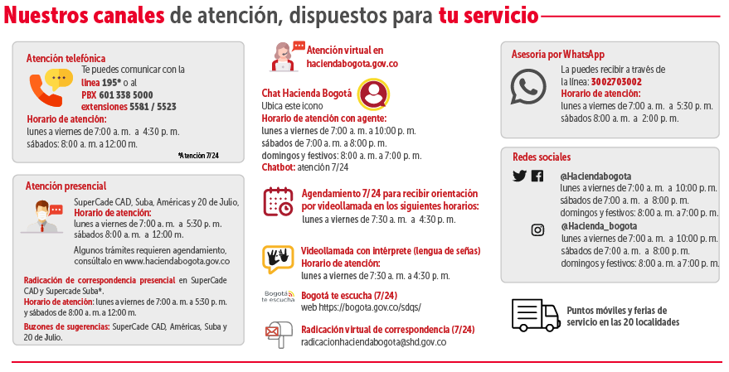
Puntos y canales de atención

Slide 39





Transferencias Monetarias – IMG
A partir de 2023 la estrategia IMG sigue consolidándose en el Distrito al interior de varias entidades, de la siguiente forma:
SDIS
SDP
SDH (DDT)
Diseño de Política Pública
ENTIDADES
Administración de la Base Maestra
Seguimiento y evaluación
Listados de TM Ordinarias
Selección de beneficiarios
Pago de TM Ordinarias y Oferta Sectorial
Listados de TM de Oferta Sectorial (otras entidades)
Identificación y selección de beneficiarios
Listados de TM Oferta Sectorial (SDIS)
Convenios con Entidades Financieras
Nuevo modelo de pagos
Logros
Ajuste en la focalización : Atención a hogares pobres (Sisbén IV: Categorías A y B)
Se aprobó la Política Pública de Ingreso Mínimo Garantizado
Nuevos convenios con Operadores Financieros : Daviplata, Bancolombia a la mano, Nequi, Movii, Powwi o Dale
Los pagos se complementan con las trasnferencias de la nación: Renta ciudadana, Colombia Mayor, Ingreso Solidario

Slide 40
Transferencias Monetarias – IMG
La SHD continúa gestionando transferencias monetarias ordinarias y de programas del Distrito a más de 200 mil hogares al mes, por una suma de $287 mil millones sólo en 2023
2021
2022
2023
$287,061
$590,346
$806,264

Slide 41

Unidades productivas Formalizadas
Durante el 2023, con la estrategia conjunta entre la Secretaría Distrital de Desarrollo Económico y la Secretaria Distrital de Hacienda se han realizado 1.103 visitas a unidades productivas en diferentes localidades de la ciudad.
De acuerdo con la gestión realizada con visitas y demás acciones encaminadas a la formalización empresarial, se formalizaron 2.145 unidades productivas, de la cuales 538 fueron a través del régimen simple de tributación SIMPLE y 1.607 por medio de la inscripción en el Registro de Información Tributaria - RIT.
Unidades productivas formalizadas | 2.145
Visitas unidades productivas | 1.103
Fuente: Subdirección de Planeación e Inteligencia Tributaria – DIB corte 30/06/2023.
*Solo se territorializan las unidades formalizadas a través de RIT

Slide 42


Condiciones de endeudamiento del Distrito
Evolución de la Composición de la Deuda (COP Bn)
Composición de la Deuda por Tipo de Moneda
COP 9,0 Bn
Perfil de Vencimiento de la Deuda
Fuente: Secretaría Distrital de Hacienda
Cálculo: Dirección Distrital de Crédito Público – Subdirección de Financiamiento.
Información a Jun-06

Slide 43

Relación deuda / PIB Distrito
Evolución del saldo de deuda Vs. PIB Distrito
Fuente: Secretaría Distrital de Hacienda
Cálculo: Dirección Distrital de Crédito Público – Subdirección de Financiamiento.
Información a Jun-23
Pr: Proyectado

Slide 44

Indicadores de Ley 358 de 1997
Indicador de Sostenibilidad de la Deuda - Ley 358 de 1997¹
Indicador de Capacidad de Pago - Ley 358 de 1997¹
La razón entre el saldo de la deuda y los ingresos corrientes ajustados debe ser inferior al 100%
La razón entre los intereses y el ahorro operacional ajustado debe ser inferior al 60%
Fuente:Secretaría Distrital de Hacienda - Cálculo: Dirección Distrital de Crédito Público – Subdirección de Financiamiento. (1) De acuerdo al decreto 578 de 2020 el limite de ley se incrementó hasta el 100% para el indicador de sostenibilidad y hasta el 60% para el indicador de capacidad de pago.

Slide 45
Dinámica presupuestal del cupo de endeudamiento aprobado mediante Acuerdo 840 de 2022, por valor de $11,7 billones
En la gráfica podemos observar la gestión presupuestal de los $11,7 billones. Es importante reconocer que el cupo de endeudamiento también financia las vigencias futuras de algunos de los proyectos más grandes de la ciudad, como la segunda línea de metro.

Slide 46
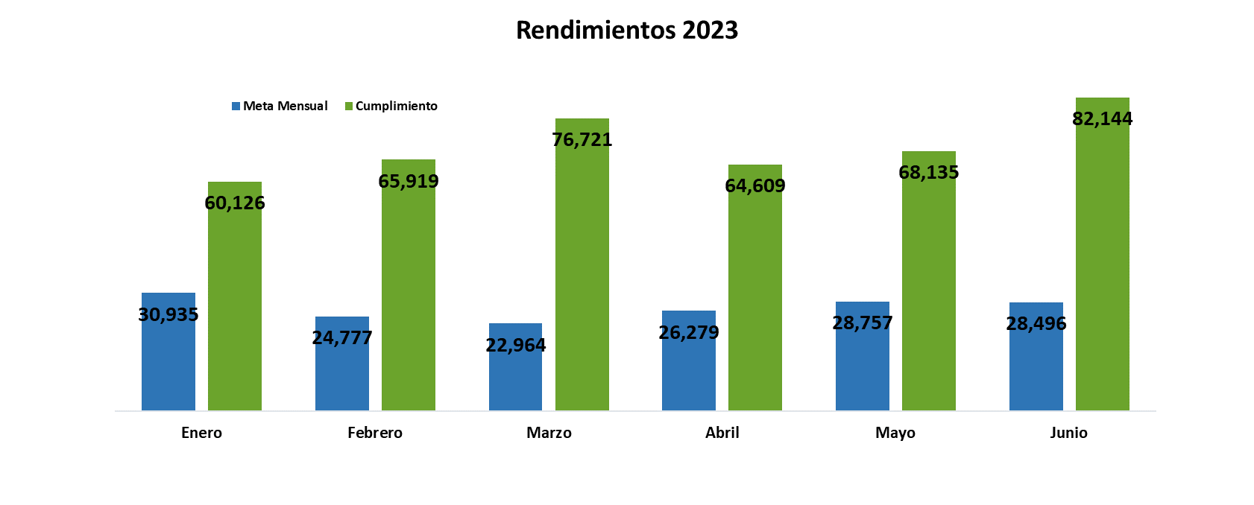
Rendimientos Financieros - 2023
Rendimientos financieros. Administración portafolio distrital capital (millones de pesos)
Cumplimiento ____________________________________ $417,654 (134,16%)
Meta anual _ _ _ _ _ _ _ _ _ _ _ _ _ _ _ _ _ _ _ _ _ _ _ _ _ _ _ _ _ _ $311.317
Corte: 30 junio 2023
Fuente: Oficina de Inversiones – Subdirección de Planeación Financiera e Inversiones.
Insumo OC - SOF
Cifras en Millones de pesos
Meta presentada a presupuesto: 16/08/2022
La meta de los rendimientos financieros para la vigencia 2023 es de $311,317 millones. Al 30 de junio los rendimientos acumulados ascendieron a $417,654 millones, cumpliendo la meta al 134,16%.

Slide 47

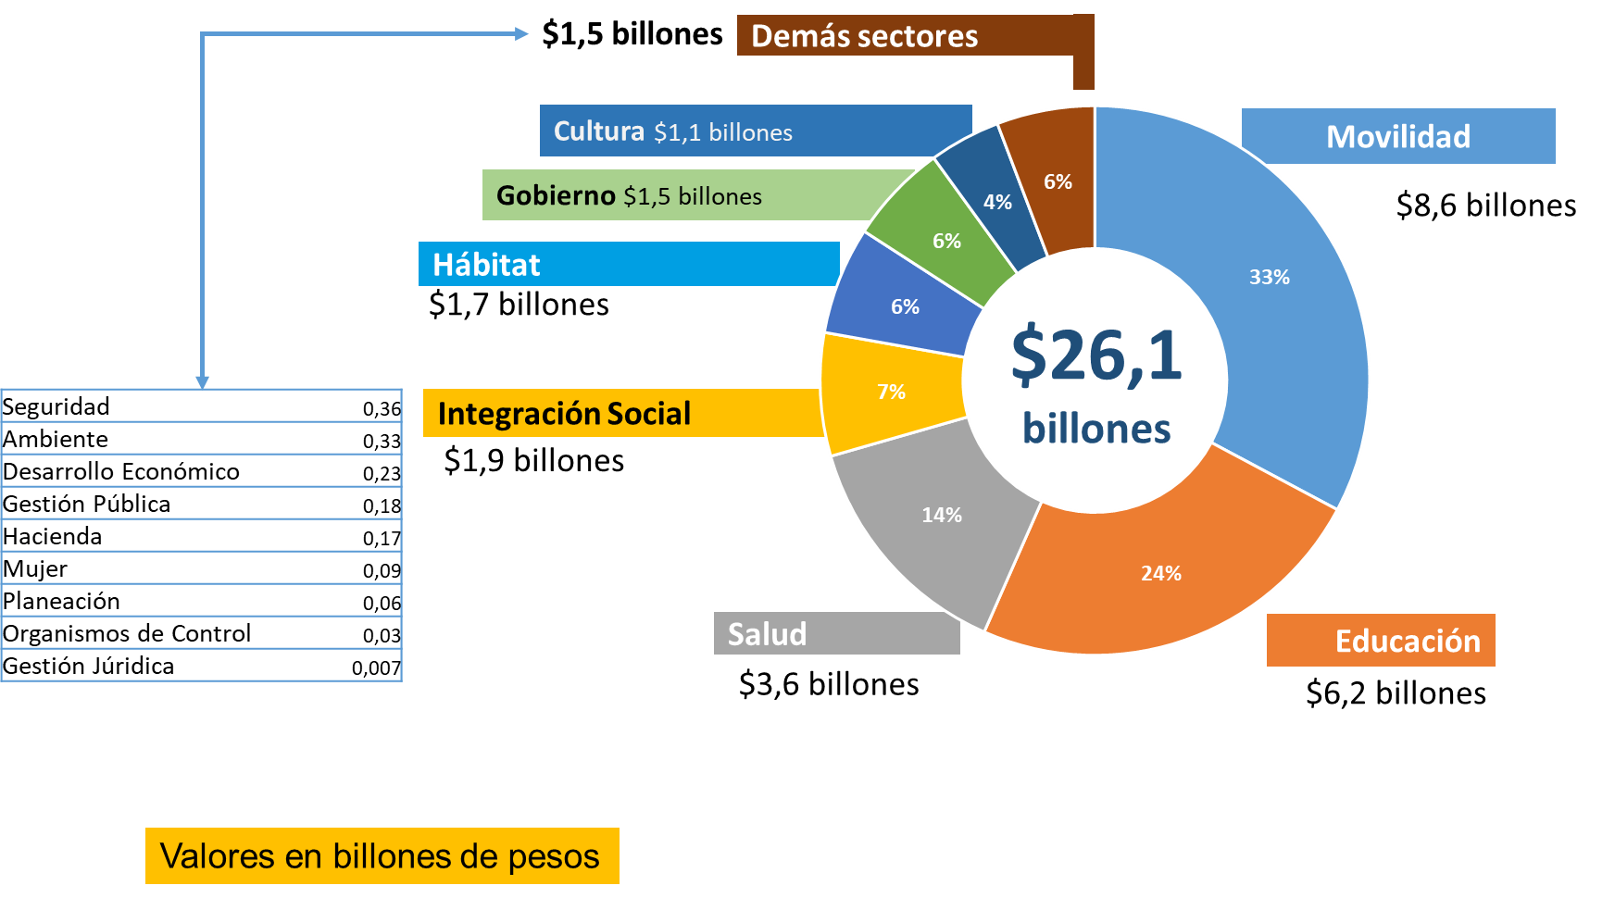
Presupuesto 2023, Calidad Del Gasto Y Economía.
31,6 billones de pesos es el presupuesto del Distrito para 2023 de los cuales 26,1 billones corresponden a inversión, es decir, el 82,6%: .
En medio de esta coyuntura de una fuerte desaceleración económica, a nivel local enfrentamos dos retos principales: (i) consolidar el rescate social y lograr que las variables laborales y de pobreza converjan a los niveles de prepandemia a través de la inclusión social y productiva de la población pobre y vulnerable; (2) avanzar en intervenciones y proyectos
que aumenten la productividad de la ciudad en el mediano plazo y reduzcan las desigualdades, y en particular, las disparidades espaciales, de tal manera que se logren consolidar tasas de crecimiento del PIB superiores al 4%, necesarias para avanzar hacia una ciudad de ingresos medios altos, y con mayor inclusión social.
El Presupuesto 2023 impulsará estos objetivos con una inversión de $26,1 billones, para lograr un modelo de ciudad más sostenible, inclusivo y productivo. Se debe señalar que este es el presupuesto de inversión más alto presentado por esta administración y 34,3% mayor
al presupuesto de 2019 (en términos reales)

Slide 48

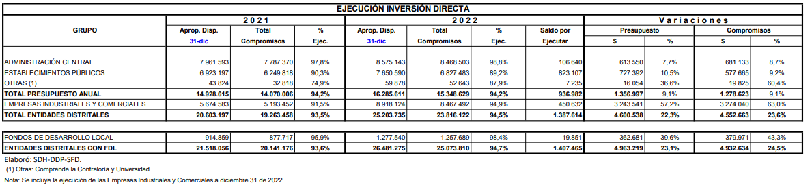
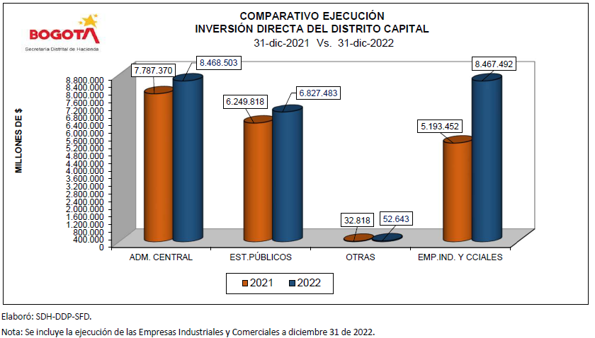
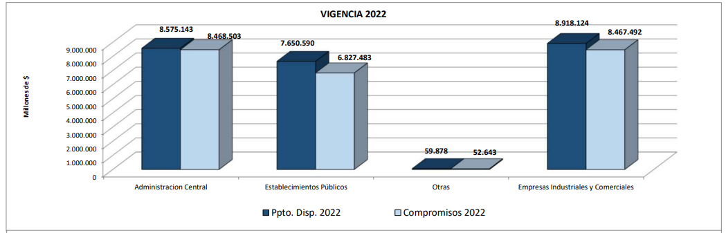
Ejecución Presupuestal 2022
Inversión Directa a 31 dic 2022
Información a noviembre 3 de 2022
https://www.haciendabogota.gov.co/shd/sites/default/files/documentos/Informe%20semanal%20a%20junio%2030%20de%202022.pdf

Slide 49
Estado de Situación Financiera – ECP Bogotá
Corte a marzo 31 de 2023 y 2022 (Cifras en Billones de pesos)
Principales partidas
Bienes de uso público
MAR 2023 $165,9
MAR 2022 $163,3
Préstamos por pagar
MAR 2023 $9 ,5
MAR 2022 $ 7,1
*Incluye porción corriente y no corriente
 | MAR-2023 | MAR-2022
ACTIVO | $218 | $207
PASIVO | $25,8 | $20,3
PATRIMONIO | $192,2 | $186,7
71,3%
Participación de Bogotá en el total de activos de las ciudades capitales del país a diciembre de 2022.

Slide 50

Estado de Resultados– ECP Bogotá
Corte a marzo 31 de 2023 y 2022 (Cifras en Billones de pesos)
Principales partidas
Ingresos fiscales
MAR-2023 $9,3 MAR-2022 $7,4
Transferencias y subvenciones
MAR-2023 $0,99 MAR-2022 $0,96
Gasto público social
MAR-2023 $1,37
MAR-2022 $1,31
 | MAR-2023 | MAR-2022
INGRESOS | $ 11,1 | $ 9,1
GASTOS | $ 4,5 | $ 3,8
COSTO DE VENTAS | $ 1,2 | $1,1
RESULTADO | $ 5,4 | $ 4,2
44%
Participación de Bogotá en el total de ingresos de las ciudades capitales del país a diciembre de 2022.
Dictamen Contraloría de Bogotá: Estados Financieros Consolidado Bogotá DC con Opinión con salvedades a diciembre de 2022.

Slide 51
Ingresos y Gastos 2023​
Concepto | Vigente 2022 | Programado 2023 | Variación % | Participación %
TOTAL, RENTAS E INGRESOS | 29.621.564 | 31.495.304 | 6,3 | 100,0
Ingresos Corrientes | 17.772.623 | 21.368.693 | 20,2 | 67,8
Recursos de Capital | 11.848.941 | 10.126.611 | -14,5 | 32,2
TOTAL, GASTOS E INVERSIONES | 29.621.564 | 31.495.304 | 6,3 | 100,0
Gastos de Funcionamiento | 3.708.993 | 3.869.803 | 4,3 | 12,3
Servicio de la Deuda | 692.701 | 1.550.488 | 123,8 | 4,9
Inversión | 25.219.869 | 26.075.014 | 3,4 | 82,8

Slide 52
Principales Características Del Presupuesto 2023
Movilidad sostenible
Junto con los avances de la Primera Línea del Metro y de otras obras, se tiene
Contrataremos e iniciaremos la obra del Cable San Cristóbal ($145.577 millones).
Contrataremos e iniciaremos los estudios de adquisición de predios y construcción del Cable Potosí y la adquisición de predios del cable Monserrate Norte y Sur.
Iniciaremos la etapa de construcción de la obra del Corredor Verde de la Carrera Séptima.
En el presupuesto 2023, también se incluirán recursos de cofinanciación para el proceso de la Troncal Calle 13.
Dedicaremos $0,5 billones a la cofinanciación del Regiotram Norte, que tendrá 47,5 kilómetros que conectarán a Bogotá con los municipios de la Sabana.
Incorporaremos recursos importantes para el mantenimiento de la malla vial.

Slide 53
Principales Características Del Presupuesto 2023
Los más necesitados
El objetivo es superar progresivamente los factores de naturalización de la exclusión, discriminación y segregación socioeconómica y espacial:
Esperamos atender 280.000 hogares en el programa Ingreso Mínimo Garantizado, con una inversión total de $575.000 millones.
Ofreceremos 478 subsidios de vivienda, con una inversión de $15.891 millones.
Tenemos previstos recursos por $238.000 millones destinados a atender 89.840 cupos para apoyos económicos adulto mayor.
Generaremos oportunidades para 5.649 personas con discapacidad. Inversión de $80.000 millones.
Dispondremos de $198.000 millones para dar oportunidades de desarrollo integral a la niñez y adolescencia y atender 108.800 niños y adolescentes
Comprometidos con una alimentación integral, designaremos un presupuesto de $232.000 millones a 36.540 cupos en 122 comedores comunitarios

Slide 54

BOGDATA - CORE
CORE
Recaudo por Impuestos
Cifras en millones de pesos
Meta: 12,9 Billones
Corte 12/07/2023
Fuente: Oficina de Inteligencia Tributaria

Slide 55
BOGDATA - CORE
CORE
Registro Oficina Virtual 2023
193
Días transcurridos 2023
1373
Promedio Inscritos diarios
265,072
Total inscritos 2023
Corte 12/07/2023
Fuente: Reporte BogData

Slide 56
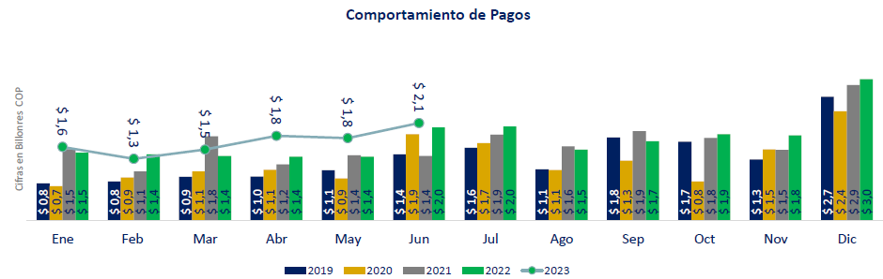
BOGDATA - ERP
ERP
Avance en la Ejecución de Pagos
Cifras en Billones COP
Corte 30/06/2023
Fuente: Reporte BogData

Slide 57
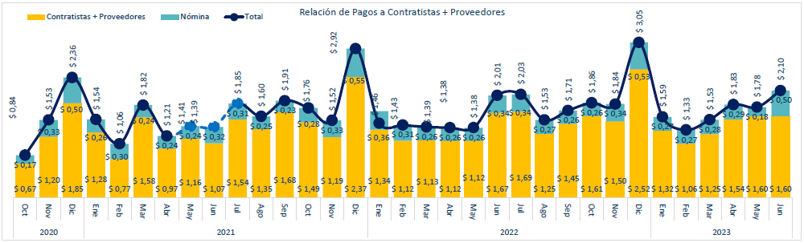
BOGDATA - ERP
ERP
Relación de Pagos Nómina, Contratistas y Proveedores
Cifras en miles de millones COP
Corte 30/06/2023
Fuente: Reporte BogData

Slide 58
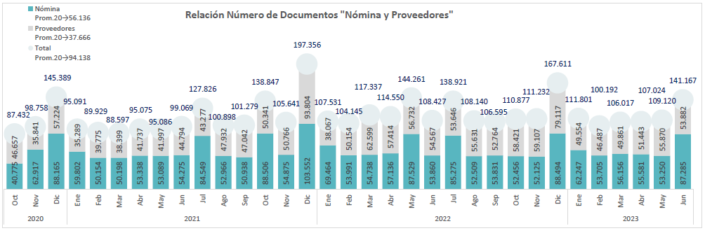
BOGDATA - ERP
ERP
Relación Número de Documentos
Nómina y Contratistas y Proveedores
Corte 30/06/2023
Fuente: Reporte BogData

Slide 59
Gestión del Servicio a la Ciudadanía 2020-2024
Ciudadanos Atendidos
*Corte 30 Junio
Canal de atención | 2020 (junio-diciembre) | 2021 | 2022 | 2023*
Presencial (atendidos) | 12.909 | 108.493 | 294.306 | 209.971
Grupo de Atención telefónica | 51.659 | 137.205 | 151.620 | 87.322
Chat Tributario | 0 | 0 | 26.593 | 19.076
Correo Electrónico | 132.947 | 60.986 | 6.196 | 4.844
Escritos y Web | 15.922 | 69.849 | 137.195 | 105.917
WhatsApp | 102.885 | 77.786 | 37.754 | 37.937
Virtual (Ferias – Videollamadas) | 0 | 0 | 25.030 | 17.754
Terminales Autoatención | 0 | 0 | 68.291 | 26.103
Total | 316.322 | 454.319 | 746.985 | 508.924

Slide 60
Gestión Servicio a la ciudadanía
01
02
Atención canales 2023
Detalle trimestral Gestión
*Corte 16 Junio
Ciudadanos Atendidos
459.466
Canal | T1 | T2 | Total | Pendientes
Presencial (atendidos) | 73.760 | 116.438 | 187.703 | -
Ofc Virtual | 85.337 | 5.968 | 91.305 | 156.705
Telefónico | 37.765 | 38.443 | 76.208 | -
Redes Sociales | 23.680 | 13.712 | 37.392 | 285
WhatsApp | 20.725 | 14.693 | 35.418 | -
Videollamadas | 7.971 | 7.661 | 15.632 | -
PQRDS | 7.340 | 7.497 | 14.837 | 90.967
Videollamadas D. U | - | 971 | 971 | -
Total | 256.578 | 205.383 | 459.466 | 247.957

Slide 61
Estado Escritos
Cifras 31 Mayo
Estado Escritos
Gestionados 2023
Año | Pendientes PQRDS Gestión | SDQS | Tramites Ofc Virtual | Proyección Jun - Dic 2023 | Total
2022 | 59.366 | → 1.841 | 80.681 |  | 140.047
2023 | 31.601 | → 4.594 | 76.178 | 64.817 | 107.779
Total general Pendientes | 90.967 |  | 156.859 | 64.817 | 312.643
PQRDS: 14.387.
Ofc Virtual: 91.305
Total: 106.142
En gestión PQRDS
En gestión actual
Masivo Liq Vigencia (2022) | 25.567
Masivo RIT (2022) | 5.681
Masivo Fact (Predial - VH) | 936
Total | 32.184
En junio se han gestionado 4.700 radicados con corte al día 16

Slide 62
Estrategia Escritos
Proyección Atención Escritos
* Gestión SDQS
Capacidad Proyectada | Personas | Meta diaria | Productividad Diaria | Productividad Semanal | Prod. Proyectada Mes
Funcionarios | 15 | 10 | 150 | 750 | 3.000
Profesionales | 33 | 25 | 825 | 4.125 | 16.500
Horas Extras (funcionarios) | 8 | 31 | 248 | 1.240 | 4.960
Encargos (proyectados) | 9 | 10 | 90 | 450 | 1.800
Escritos G-12 | 40 | 25 | 1.000 | 5.000 | 20.000
Totales | 105 | 101 | 2.313 | 11.565 | 46.260
Proyección Gestión Mensual (julio – diciembre)
Capacidad Instalada | Prod. Proyectada Mes | Productividad Jul | Productividad Ago | Productividad Sept | Productividad Oct | Productividad Nov | Productividad Dic | Total Gestión
Funcionarios | 3.000 | 3.000 | 3.000 | 3.000 | 3.000 | 3.000 | 3.000 | 18.000
Profesionales | 16.500 | 16.500 | 16.500 | 16.500 | 16.500 | 16.500 | 16.500 | 99.000
Horas Extras | 4.960 | 4.960 | - | - | - | - | - | 4.960
Encargos (proyectados) | 1.800 | 0 | 1.800 | 1.800 | 1.800 | 1.800 | 1.800 | 9.000
Escritos G-12 | 20.000 | 0 | 20.000 | 20.000 | 20.000 | 20.000 | - | 80.000
Totales | 46.260 | 24.460 | 41.300 | 41.300 | 41.300 | 41.300 | 21.300 | 210.960

Slide 63
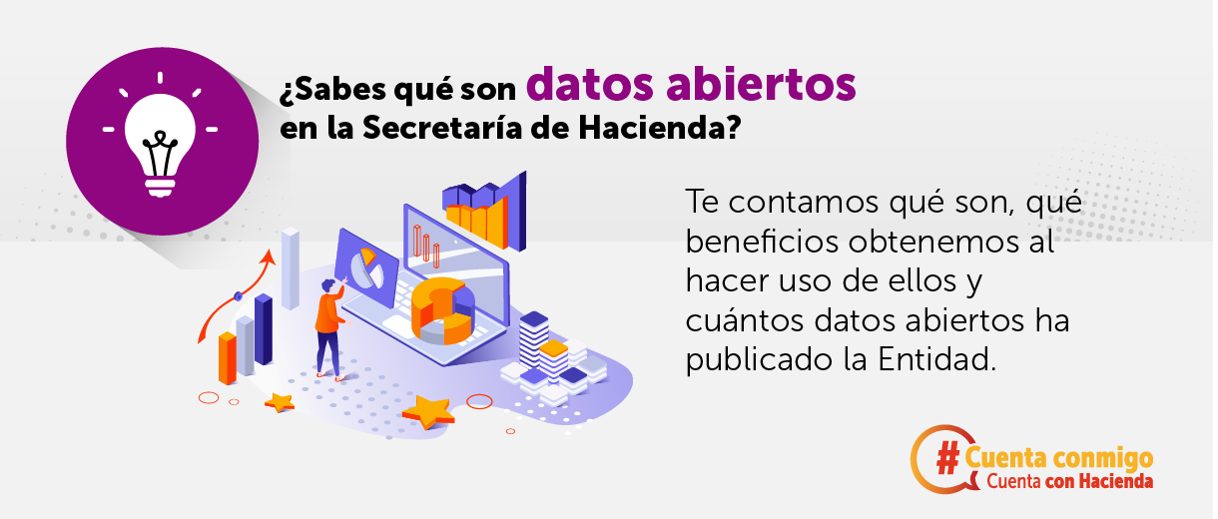
Gobierno abierto – datos abiertos
En este enlace puedes consultar los datos abiertos publicados por la entidad https://datosabiertos.bogota.gov.co/dataset?organization=sdh

Slide 64
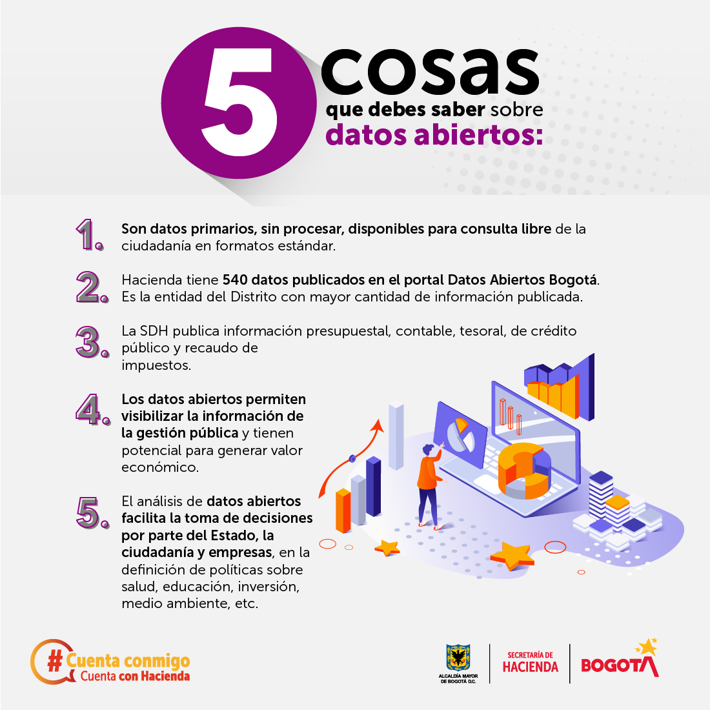
Datos abiertos SDH

Slide 65
Gracias

